Slide 1
Towards Scaling Blockchain Systems via Sharding
Hung Dang, Tien Tuan Anh Dinh, Dumitrel Loghin
Ee-Chien Chang, Qian Lin, Beng Chin Ooi
National University of Singapore
报告人：李文通
2020/11/11

Slide 2
What is the blockchain?
定义：去中心化的分布式账本
区块链的由来：“区块链”来自于比特币白皮书的中文翻译版本，是从比特币网络中提取出来的一种技术。
区块链和BTC的关系：区块链是从比特币网络中提取出来的一种技术，区块链技术是比特币的底层技术，比特币是区块链的第一个应用。

Slide 3
This talk
Background
Goals
Challenge
Approach
Conclusions

Slide 4
Background
区块链系统在去中心化和潜在的敌对环境中提供数据透明性、完整性和不变性。但是这些强有力的安全保证是以牺牲可扩展性为代价的，因为区块链系统不得不依赖分布式一致性协议，而这个协议在每秒事务数和节点数方面的可扩展性都很差；
很多工作试图扩展共识协议。
①一种扩展方法是利用可信硬件，但是在数据密集型区块链工作负载上没有得到证明；
②使用分片技术，这是一种经过充分研究和和验证的扩展数据库技术，将区块链网络划分为较小的委员会（碎片），来减少一致性协议的开销。分片区块链例子包括Elastico, OmniLedger, RapidChain。但是这些方法不能推广到比特币以外的应用；
这篇论文将分片扩展到许可的区块链系统，现有的关于分片区块链的现有工作针对的是无权限系统，重点是安全性，本文所提供的方法注重的是性能。

Slide 5
Goals
支持大型网络（像Bitcoin和Ethereum那么大）
支持高吞吐量（像中心化的机构一样，比如visa）
支持通用的应用（不只是加密货币的交易）

Slide 6
Challenge
数据库中的分片技术应用于区块链时，故障模型的区别导致了三个挑战（传统数据库采用崩溃-失败模型，在这种模型中，故障节点只是停止发送和响应请求，区块链系统在更恶劣的环境中下运行，采用更强的故障模型，即拜占庭故障，以应对恶意攻击者）
挑战一：分布式数据库中使用的高性能一致性协议不能应用于区块链，区块链依赖拜占庭容错算法（BFT），但是该拜占庭共识算法已经被证明是可扩展性瓶颈。所以挑战就是推广BFT
挑战二 分布式数据库中，任何节点都可以属于任何碎片，但区块链必须以安全方式把节点分配给碎片，以确保没有碎片会被攻击者破坏。所以挑战是实现安全高效的碎片形成
挑战三，分布式数据库依赖高度可用的事务协调器来确保原子性和隔离性。但是在区块链系统中，区块链中的协调器可能是恶性的。所以挑战是实现安全的分布式事务，即使协调器是恶意的。

Slide 7
拜占庭将军问题
是 Leslie Lamport 1982 年提出用来解释一致性问题的一个虚构模型。拜占庭是古代东罗马帝国的首都，由于地域宽广，守卫边境的多个将军（系统中的多个节点）需要通过信使来传递消息，达成某些一致的决定。但由于将军中可能存在叛徒（系统中节点出错），这些叛徒将努力向不同的将军发送不同的消息，试图会干扰一致性的达成。 Leslie Lamport 通过这个比喻，表达了计算机网络中所存在的一致性问题。这个问题被称为拜占庭将军问题。
拜占庭问题即为在此情况下，如何让忠诚的将军们能达成行动的一致。

Slide 8
PBFT (Practical Byzantine Fault Tolerance)算法
PBFT算法前提，采用密码学算法保证节点之间的消息传送是不可篡改的。
PBFT容忍无效或者恶意节点数：f，为了保障整个系统可以正常运转，需要有2f+1个正常节点，系统的总节点数为：|R| = 3f + 1。也就是说，PBFT算法可以容忍小于1/3个无效或者恶意节点。
PBFT是一种状态机副本复制算法，所有的副本在一个视图（view）轮换的过程中操作，主节点通过视图编号以及节点数集合来确定，即：主节点 p = v mod |R|。v：视图编号，|R|节点个数，p：主节点编号。
PBFT算法每个客户端请求需要经过5个阶段，通过采用两次两两交互的方式在服务器达成一致后再执行客户端的请求。由于客户端不能从服务端获得任何服务器运行状态，PBFT中主节点是否发生错误只能由服务器监测。如果服务器在一段时间内不能完成客户端的请求，就会触发视图更换协议。

Slide 9
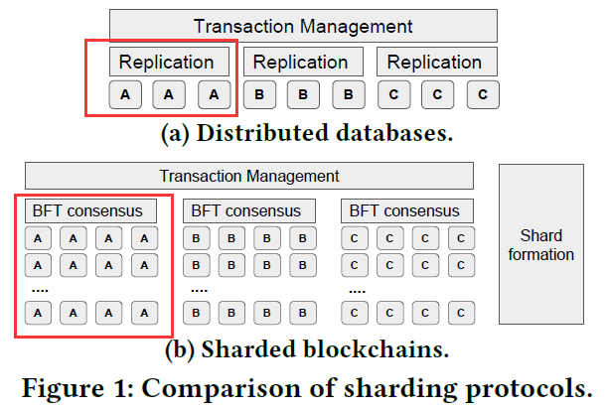
区块链分片系统的架构
右图便是传统数据库管理系统和区块链管理系统分片上的区别了。其中一个红圈表示一个碎片，在论文中表示为委员会（committee）
一个委员会包含多个节点，通过拜占庭容错算法来决定这个委员会的共识。共识的作用就是统一意见
这里，可以把一个委员会理解为一个区块链系统。当有一个交易产生时，只需要让一个或者几个委员会来处理这个交易。不同的委员会有时候需要通信，因此我们需要考虑委员会之间通信的问题。

Slide 10
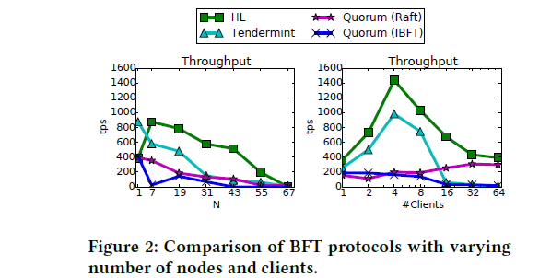
一个委员会内的共识算法如何设计？
在节点数很多的情况下（>100）拜占庭容错算法速度慢。如下图，当系统节点个数大于67的时候，系统吞吐量下降到了很小的数值。我们是否可以在保证安全共识的情况下尽可能减少一个委员会内的节点个数呢？

Slide 11
改进的PBFT算法
论文使用了TEE+PBFT来改进共识算法。
PBFT算法的安全假设为恶意节点的个数不大于f，其中N=3f+1，N表示一个网络的节点个数，也即是f<N/3。如果使用了TEE+PBFT，可以让f<N/2的前提下实现安全的共识。
这样的好处就是使得这个网络抵抗恶意节点窜通攻击的能力提高了。比如网络中有10个恶意节点，为了实现安全的共识，使用PBFT算法，网络至少需要31个节点，其中包含21个诚信节点；而现在结合TEE，网络至少需要21个节点来实现安全共识，其中包含11个诚信节点。这样子，在一个委会会内，更少节点个数就能实现安全的拜占庭容错共识。

Slide 12
一个委员会内的节点数目如何确定？
假设整个区块链网络有100个节点，分为5个委员会，每一个委员会有20个节点，且使用的是拜占庭容错共识算法。
假设其中恶意节点有10个，并且它们之间相互窜通。如果这些恶意节点全部被分配到一个委员会里面，就会有大问题，它们就能够控着这个委员会的共识结果。
解决这个问题的一个方法是将这些恶意节点分散到各个委员会里面，使得每一个委员会所包含恶意节点的数量尽可能少。所以，我们需要解决这个分配问题。在第一次分配好之后，攻击者可能会慢慢把一个委员会内的节点一个一个攻破，使之变成恶意节点，导致这个委员会不再安全。因此需要周期性地重新调整或者说洗牌各个委员会的成员，让恶意节点尽可能均匀分散到各个委员会中。

Slide 13
使用SGX产生随机数，保证随机分配。
SGX（一种TEE产品）有两个函数用于在Enclave处理：sgx_read_rand和sgx_get_trusted_time，分别用来产生无偏见的随机数和产生一个时间戳。论文借用这两个函数来实现委员会成员分配。
假设每一个节点都获取到了一个相同的随机数rnd，那么每一个节点都可以使用rnd作为种子（seed）来获得元素为[1:N]的一个随机全排列π。因为种子是一样的，所以每一个节点的随机全排列π是一样的。再将π划分为k份，每一份便是一个委员会了。

Slide 14
如何让每一个节点都获取到一个相同rnd呢？
本系统是分时期工作的（比如一个时期长24h），每一个时期开始的时候就动态洗牌各个委员会。使用e来表示当前是第几个时期。为了避免攻击者选择性丢弃TEE的enclave的输出结果，导致随机数生成出现偏见，因此每一个时期TEE的enclave只能被调用一次。在每一个时期e开始的时候，执行下列步骤生成一个全网统一的随机数rnd。
1. 生成两个随机数q和rnd，
2. 如果q=0，那么该节点就生成一个包含<e,rnd>的签名证书，广播该证 书到其它所有节点
3. 所有节点等待 X时间之后，锁定所获收集到的最小的rnd
4. 使用3中的最小rnd来作为当前时期的委员会分配的随机种子seed
每一个节点拥有一个相同的随机数rnd之后，就可以根据上述的总体思路来确定一个节点属于哪个委员会了，也就是委员会分配问题的解决。

Slide 15
不同委员会之间的通信？
不同的委员会之间有时候是需要通信的
也就是数据读取或者说跨委员会的交易，我们希望委员会之间的通信具有隔离性和原子性。

Slide 16
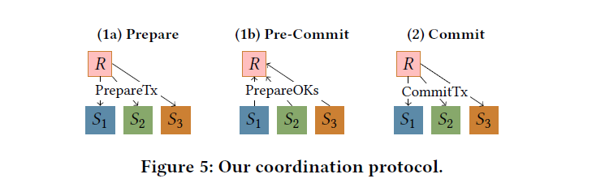
两阶段锁和两阶段算法
论文使用两阶段锁和两阶段提交来解决委员会之间通信的问题，并且满足隔离性和原子性。总体思路如下图所示
委员会之间的通信分为三个阶段，分别是准备，准备提交，提交。R表示参考委员会（Reference Committee），S1，S2，S3便是涉及到本次的transaction的委员会了。参考委员会在构造上面跟其它委员会没有区别，只是它是一个协调者的身份。“协调者”这个角色来自两阶段提交协议，即两阶段里面的协调者和这里的协调者的工作基本是一样的。只是这里的协调者是一个委员会，由很多个节点构成，使用拜占庭容错共识。一个Transaction可能有多个输入和多个输出，这些输入和输出可能涉及到多个委员会，这些委员会在下图表示为S1，S2和S3。

Slide 17
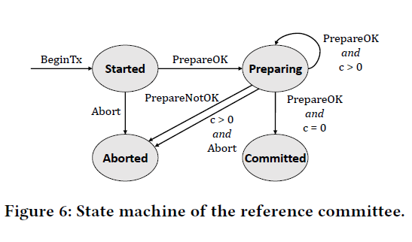
具体的跨委员会交易执行流程是什么呢？
参考委员会自身有一个状态机，如右图所示，用户发送一个交易Tx给参考委员会，这里使用R来表示参考委员会，R就进入Started状态，它向相关的委员会发送PrepareTx，同时等待收集各个委员会的回复
如果所有的回复都为PrepareOk, 那么就进入committed状态，R正式提交交易。如果有任何一个委员会回复PrepareNotOK，参考委员会进入Aborted状态。如果任何一个委员会回复消息过时或者不回复，那么R进入Aborted状态。

Slide 18
Conclusions
在本文中，数据库分片技术被应用于区块链。论文明确了源自传统分布式数据库和区块链系统之间故障模型的根本差异的挑战；
通过利用TEEs来设计错误可扩展的共识协议和高效的分片协议来解决这些问题。此外，为支持一般区块链工作负载的跨分片事务提出了协调协议；
协调协议使用拜占庭容错引用委员会来防止恶意的协调者；
在现实的网络环境中设计进行了广泛、大规模的评估，在许多碎分片背景下实现了每秒超过3000个事务和许多碎片。

Slide 19
Thank You

